Slide 1










Slide 2
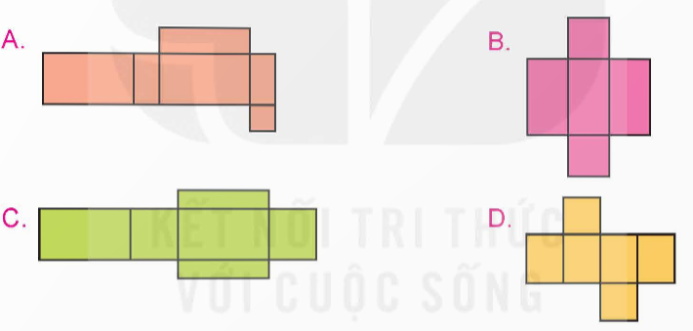
1
Chọn câu trả lời đúng.
Hình nào dưới đây là hình khai triển của một hình hộp chữ nhật?

